Slide 1
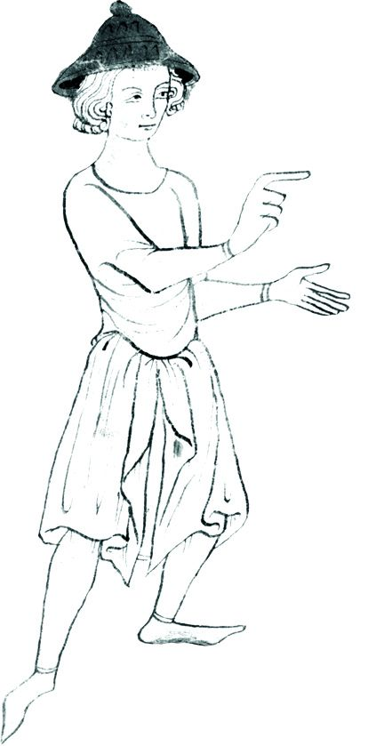
Historické a hudební fondy

Slide 3
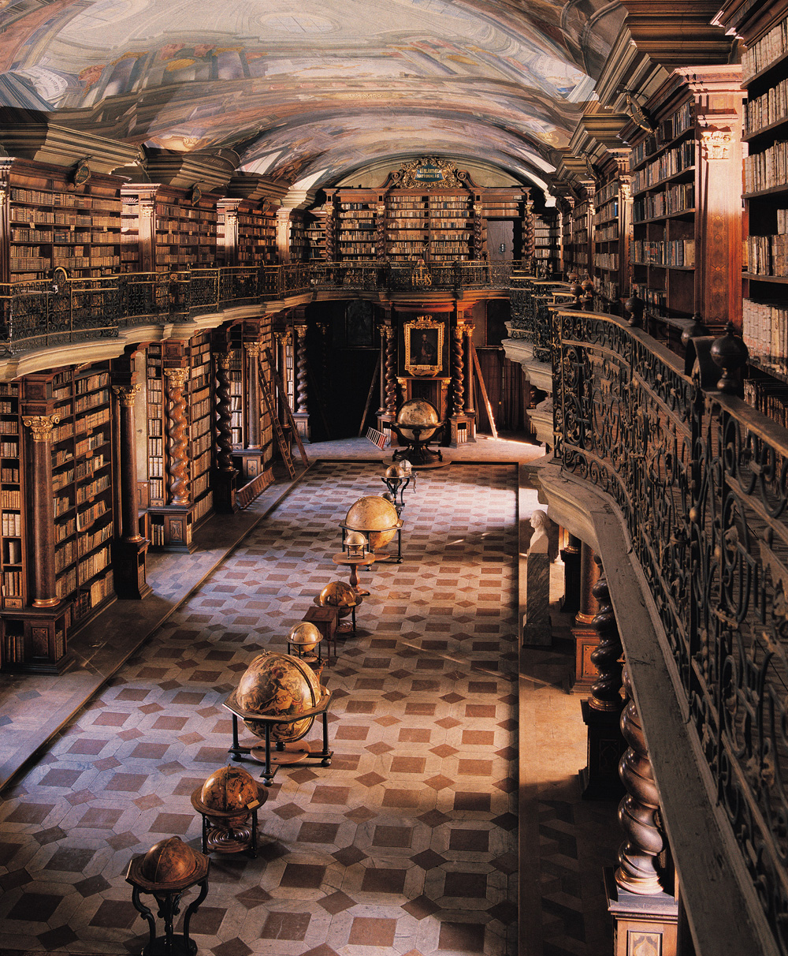

Slide 4
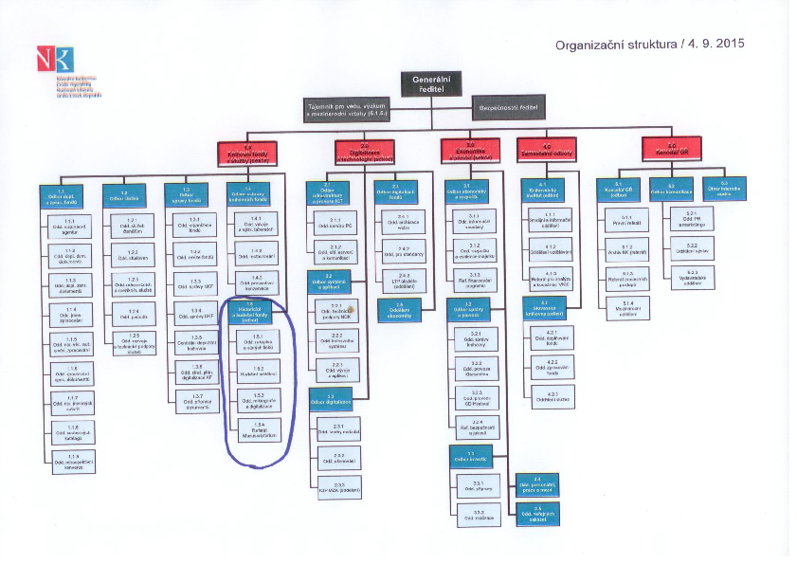
Organizační struktura

Slide 5
Struktura Historických a hudebních fondů
ORST
Vedoucí PhDr. Veronika Procházková, l. 508
HO
Vedoucí Mgr. Zuzana Petrášková, l. 129
MnS
Oddělení mikrografie a digitalizace
Vedoucí PhDr. Zdeněk Uhlíř, l. 283
Pracoviště Google

Slide 6
O co pečujeme?
ORST – fondové oddělení
Pečuje o písemné knižní dokumenty vzniklé od počátků písemnictví do roku 1800 (rukopisy, prvotisky, staré tisky, mapy a grafika)
HO – fondové oddělení
Pečuje o sbírky tištěných a rukopisných hudebnin a další s hudbou související dokumenty (knihy o hudbě, odborné muzikologické časopisy, korespondence, libreta ad.), pocházející převážně z 18.–21. století
O nejstarší hudební prameny, převážně středověké a renesanční uložené v ORST
RMnS – virtuální sbírky
Pečuje o virtuální sbírky historických dokumentů integrované do digitální knihovny- Manuscriptorium

Slide 7
Jak tyto dokumenty zpřístupňujeme?
Historické a hudební fondy jsou přísně prezenční – od toho se odvíjí jejich zpřístupnění
HHF sdružují v sobě několik hledisek či funkcí:
Knihovní dokument - informační pramen
Muzejní exponát
Národní konzervační fond

Slide 8
3 druhy zpřístupnění
Prezenčně – originál do studovny
Na dálku – digitální knihovna Manuscriptorium
Absenčně – výstavy

Slide 9
Jak o historické dokumenty pečujeme
Digitalizujeme
VISK 6, Google, VÚGTK
Fyzicky chráníme
spolupráce s OOKF
Legislativně chráníme
CES - MKČR
Ústřední seznam kulturních památek - NPÚ
Registr „Paměť světa“ – UNESCO (2007,2011)

Slide 11
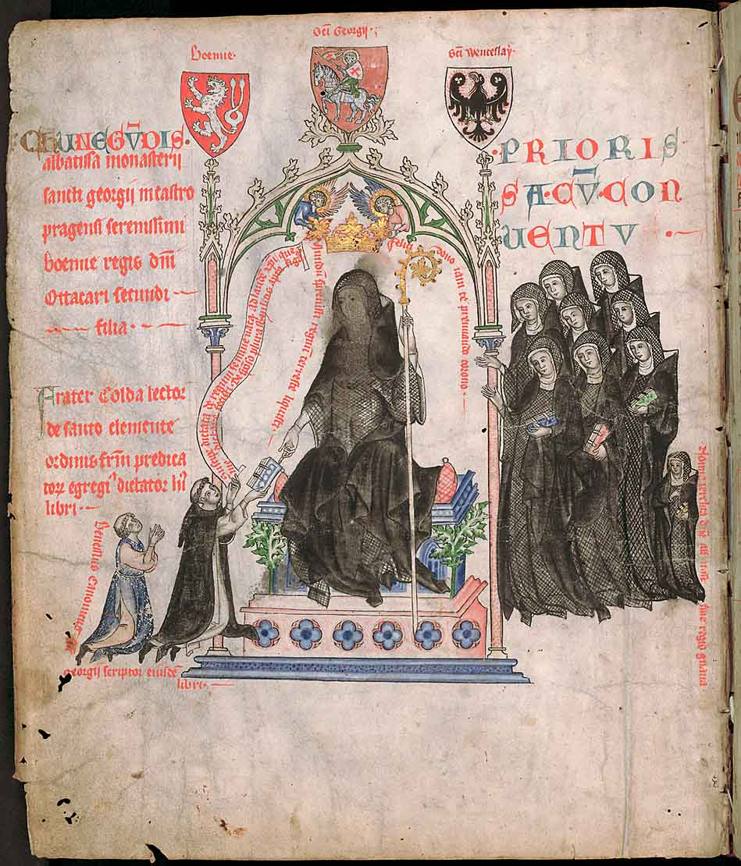

Slide 12
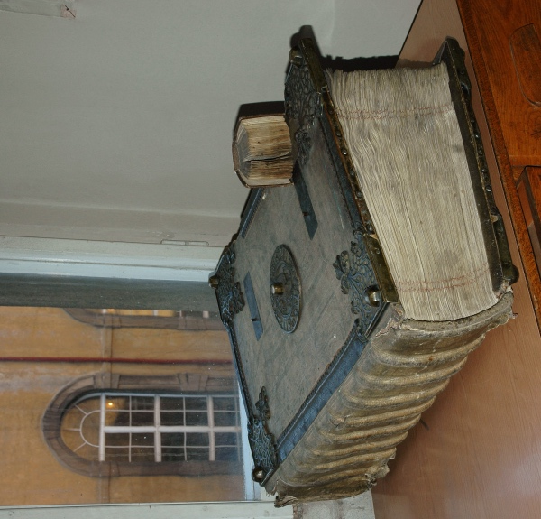

Slide 13
Projekty
Domácí projekty a činnosti
VISK 5 - rekatalogizace, retrokonverze
VISK 6 – digitalizace
VISK 8b – informační oborová brána MUS (Musica)
VaV – rozvoj digitálního prostředí, knihovědná studia,
musikologie
NAKI – knihovědná studia
Mezinárodní projekty a spolupráce
CERL - HPB, RISM - databáze
GOOGLE – digitalizace
Manuscriptorium – síť partnerů

Slide 14
Vztahy HHF k ostatním útvarům NK ČR
KFS – akvizice (knihy, hudebniny, periodika), OOKF, hala
služeb, odd. rozvoje a technické podpory služeb
DaT – CDÚ, administrace aplikací, systémový knihovník,
technická podpora, nákupy výpočetní techniky
SEP – účetní podpora, oddělení zakázek (výběrová řízení),
personální oddělení
KGŘ – právní odd., zahraniční odd., tajemník pro vědu,
výzkum a mezinárodní vztahy
SK – Google,VISK 6
OKO – výstavy, vydavatelská činnost, prezentace HHF

Slide 15
Děkuji za pozornost Mi Miroslava Hejnová

